Slide 1





TRƯỜNG TIỂU HỌC ..................
CHÀO MỪNG CÁC EM ĐẾN VỚI TIẾT
TIẾNG VIỆT LỚP 1
Giáo viên: ......................

Slide 2
Bài 73: ươn ương

Slide 3
Tiết 1

Slide 4
Khởi động:
ươm
nượp
giàn mướp
ươp
gươm
nườm nượp

Slide 5
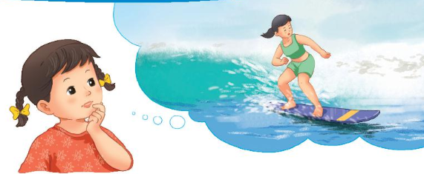
1
NhËn biÕt
ươc
ươc
Hà ước được lướt sóng biển.
ươt

Slide 6
§äc
2
ươc
ươt
đ
ươc
được
ươc
bước
lược
ngược
nước
lướt
lược
mướt
mượt

Slide 7

Giải lao

Slide 8
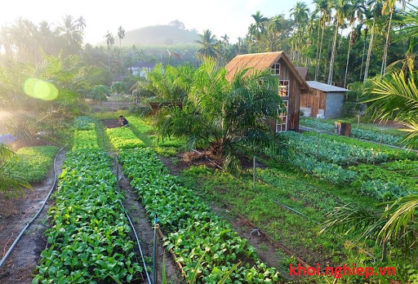
ươn
khu vườn

Slide 9

hạt sương
ương

Slide 10
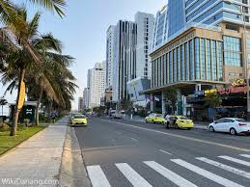

con đường
ương

Slide 11
ươn
ương
§äc
2
l
ươn
lượn
ươn
bước
lược
ngược
nước
lướt
lượt
mướt
mượt
ươc
dược sĩ
lướt ván
thước
ươc
ươt

Slide 12
ViÕt b¶ng con

Slide 13
TiÕt 2

Slide 14
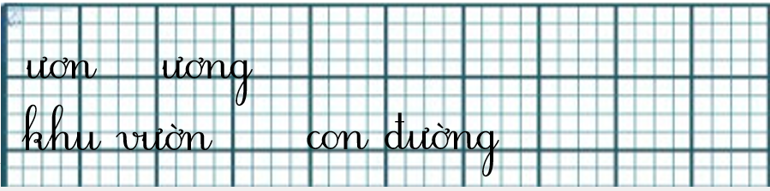
3
T« vµ viÕt

Slide 15



4
§äc
Buổi sáng, tiếng gà gọi mọi người thức dậy. Bầu trời phía đông ửng hồng. Nắng xua tan màn sương. Cây lá bừng tỉnh sau một giấc ngủ dài, vươn mình đón những tia nắng đầu tiên của ngày mới. Làng quê rộn ràng những âm thanh của cuộc sống. Em tới lớp. Mẹ đi làm.

Slide 16
Giải lao

Slide 17
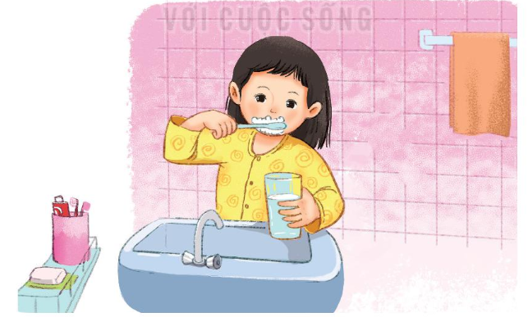
5
Nãi
Ước mơ của em

Slide 18
Dặn dò
.....................
..................

